Slide 1
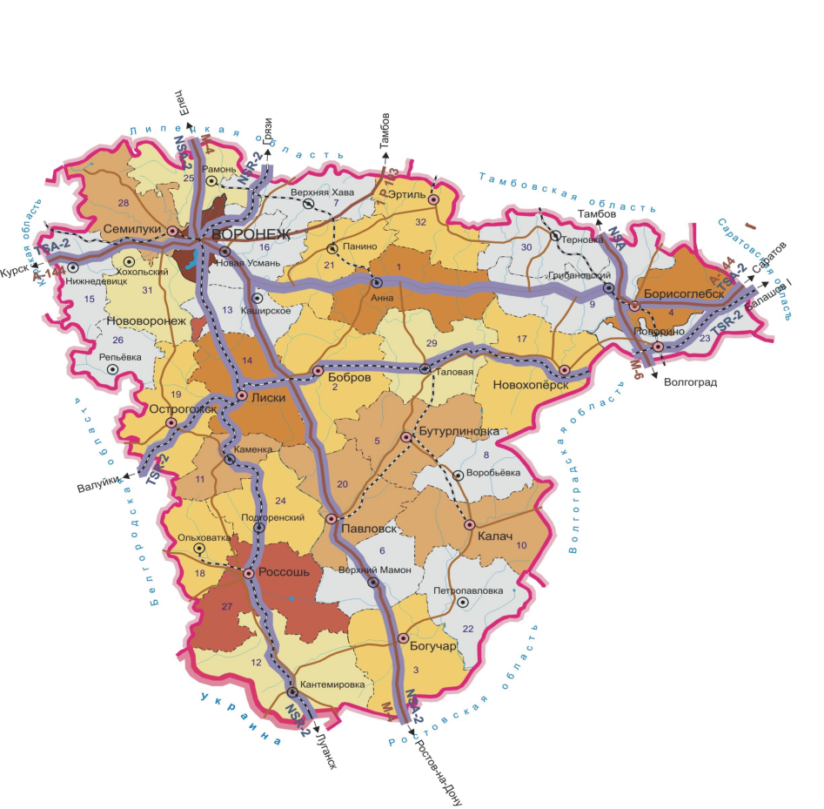
СТРАТЕГИЯ РАЗВИТИЯ ВОРОНЕЖСКОЙ ОБЛАСТИ до 2020г.
Выполнил:
студент 4 курса ГФ
Специальность
«География»
Гр. 101 А
Овсянников Сергей
Геннадьевич

Slide 2
Воронеж
Воро́неж — город в России, административный центр одноимённой области.
Воронеж расположен на берегах Воронежского водохранилища реки Воронеж, в 8,5 километрах от впадения её в реку Дон, в 586 км от Москвы.
Население города — 840,7 тыс. жителей (2007), 16-е место по численности населения в России. Не являясь городом-миллионником, Воронеж образует агломерацию численностью 0,98—1,0 млн человек (2005) (21-е место в России).
За героическое сопротивление немецким захватчикам в годы Великой Отечественной войны Воронежу присужден Орден Отечественной войны I степени.

Slide 3
Основные проблемы социально-экономического и пространственного развития Воронежской области
Утрата резидентами традиционных рынков, либо уменьшение их доли рынка. Степень падения производства в 1990-х гг. – выше среднероссийской. Отставание области в темпах социально-экономического развития.
Технологическая отсталость экономики области.
Дисбаланс на рынке труда, рост дефицита кадров, несоответствие системы профобразования запросам рынка труда. Рост социальной нагрузки на общество за счет старения населения.
Несоответствие развития городской среды Воронежа современным видам экономической активности.
Снижение устойчивости системы расселения, угрозы формирования депрессивных зон на территории области, оттока трудоспособного населения, снижения бюджетной обеспеченности отдельных муниципальных образований.
Снижение культурно-экономического значения, изменение статуса региона в ЦЧР.
Ограничения бюджетной системы области.

Slide 4
Приоритетные направления стратегии развития области
Модернизация власти, повышение ее
конкурентоспособности
Развитие человеческого потенциала
Создание инфраструктуры инновационной
деятельности
Новая промышленная политика
Новая политика развития АПК

Slide 5
Приоритетные направления стратегии развития области
Модернизация власти, повышение ее
конкурентоспособности
Развитие человеческого потенциала
Создание инфраструктуры инновационной
деятельности
Новая промышленная политика
Новая политика развития АПК

Slide 6
Стратегические приоритеты
С т р а т е г и Я
ИДЕОЛОГИЯ СТРАТЕГИИ РАЗВИТИЯ -
система социально-политических идей, и организация мероприятий, направленных на консолидацию общества,
власти и бизнеса для достижения стратегических целей развития.
ПОЛИТИКА, НАПРАВЛЕННАЯ НА ОБЩЕСТВЕННОЕ СОЗНАНИЕ.
ВОЗДЕЙСТВИЕ ИДЕОЛОГИИ
Власть
Социум
Бизнес
Элиты
Консолидированное стратегическое действие

Slide 7
Реализация стратегии развития области
Содержание
идеологии
Система
общественно-политических идей,
направленных на консолидацию общества, власти и бизнеса
Осознание всеми
участниками процесса
параметров приемлемого
для всех
образа будущего
Готовность
участия в достижении
определенных
параметров будущего
Идеология стратегии развития Воронежской области
Разработка и детальное описание образа будущего Воронежской области, выявление перспектив различных субъектов стратегического развития, разработка моделей развития.
Разъяснение и пропаганда образа будущего:
- региональный ребрендинг, разработка и утверждение в общественном сознании положительного регионального имиджа;
- переоценка сложившихся норм общественного восприятия предпринимательства, частной инициативы, индивидуализма;
- активная пропаганда положительного исторического наследия городов и социальных сообществ области, разработка системы региональных брендов;
Создание условий для проявления социальной активности участников процесса.
Совместная работа власти и социума по созданию условий для возникновения корпоративной региональной элиты:
- исследование и предание гласности практического опыта деятельности воронежских региональных элит различных исторических периодов, увековечивание их памяти;
- обучение элитарной деятельности через реализацию локальных социальных проектов;
- наращивание интеллектуального компонента развития, активизация интеллектуального ресурса;
- создание условий для консолидации с внешними региональными элитами.
Механизм
реализации
стратегии

Slide 8
Спасибо за внимание!

